Slide 1
Организация медицинской помощи пациентам с сахарным диабетом
Планы на 2025г.
Боева Лариса Николаевна,
Руководитель регионального
эндокринологического центра

Slide 2
Федеральный проект
«Борьба с сахарным диабетом»
«Выстраивание единой маршрутизации пациентов, включая все этапы наблюдения за пациентами от ФАПа (поликлиники) до РЭЦ»

Slide 3
Основные факторы влияющие на снижение смертности
больных СД
Регулярность и полнота диспансерного наблюдения
Достижение и поддержание целевых значений гликозилированного гемоглобина ( увеличивает продолжительность жизни на 4-10 лет)
Перераспределение структуры пероральной сахароснижающей терапии в пользу инновационных препаратов
Снижение случаев терминальной почечной недостаточности – активное выявление ранних стадий ХПН
Снижение случаев пациентов со слепотой – активное раннее выявление пациентов с ретинопатией
Снижение случаев высоких ампутаций
diabet.endocrincentr.ru

Slide 4
Показатели ФП

Slide 5
Совместная работа с ТФОМС
Проведение комплексных посещений по ДН
Умерло в крае в 2024 с СД,
чел. – 5 535
Показатель | План | Выполнено | Доля
количество комплексных посещений по СД в 2024 году | 168 683 | 138 219 | 81,9%
количество сложных комплексных посещений по СД в 2024 году |  | 56 320 | 42,7%
количество пациентов с СД с комплексным посещением в 2024 году | 129 962 | 85 307 | 65,6%
в т. ч. коморбидные – 5 243
По результатам проведенных ЭКМП
Невыполнение исследования уровня гликированного гемоглобина (13%)
Отсутствие приема врача - офтальмолога (19%)

Slide 6
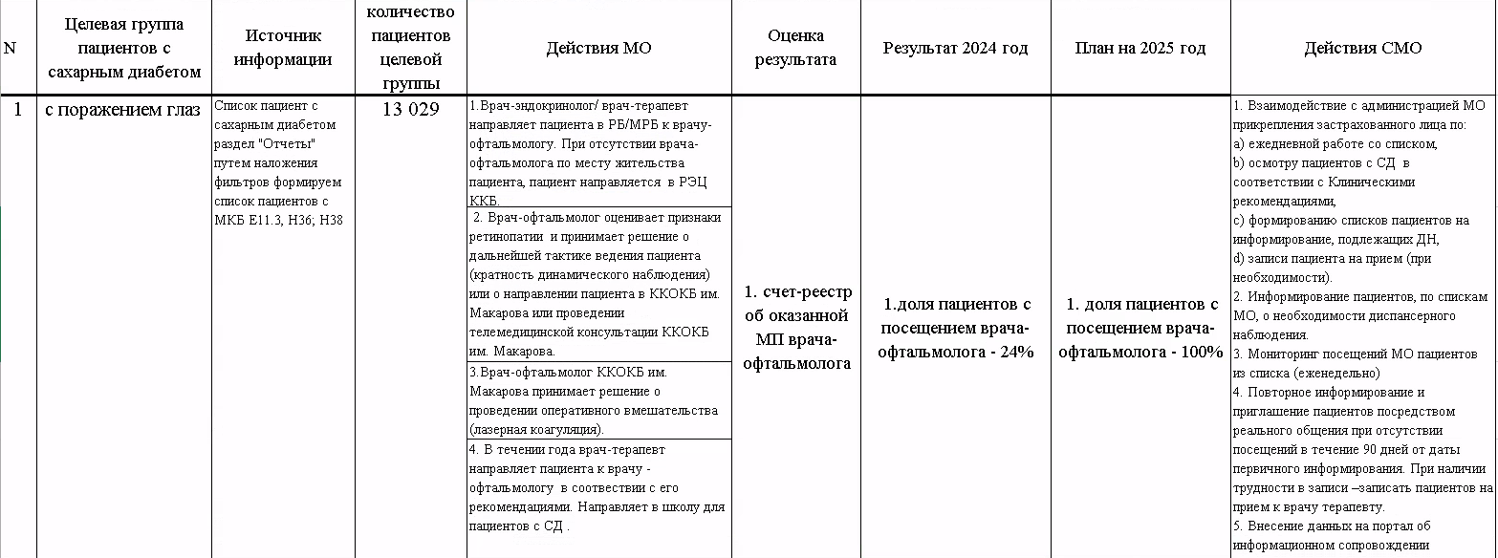
Организация работы с целевыми группами пациентов с СД
N | Целевая группа пациентов с сахарным диабетом | Количество пациентов
1 | с поражением глаз | 13 029
2 | с поражением почек | 6 327
3 | с поражением периферического кровообращения | 9 928
4 | с повышенным гликированным Hb | 8 320
5 | коморбидные с ХСН с необходимостью плановой госпитализации | 17 228
6 | не посещающие МО более 3-х лет | 12 802 - по СД; 842 - по любой МКБ и цели посещения

Slide 7
Ожидаемые результаты
Целевая группа пациентов | Доля пациентов | Результат 2024 год | План на 2025 год
с поражением глаз | с посещением врача-офтальмолога | 24% | 90%
с поражением почек | с посещением врача-эндокринолога | 48,9% | 100%
 | с посещением врача-нефролога | 6,5% | 10%
с поражением периферического кровообращения | с посещением врача-эндокринолога | 46,4% | 100% .
 | с посещением врача-хирурга, или врача сосудистого хирурга | 14,2 % . | 90%
с повышенным гликированным Hb | с посещением врача-эндокринолога | 44,5% | 100%
 | с посещением врача-этерапевта | 99,2%
коморбидные с ХСН с необходимостью плановой госпитализации | с плановыми госпитализациями | 11% | 100%
не посещающие МО более 3-х лет | с посещением врача-терапевта/врача-эндокринолога | 0% | 90%

Slide 8
Работа кабине офтальмолога РЭЦ
Прием | Количество пациентов | Пациентов с СД | Пациентов направленных на ЛК | Пациентов направленных на VGF
1,0ст | 1757 | 866 | 15 | 10
0,5 ст | 531 | 250 | 17 | 8

Slide 9
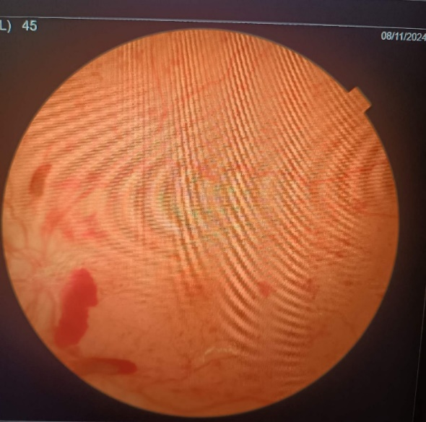
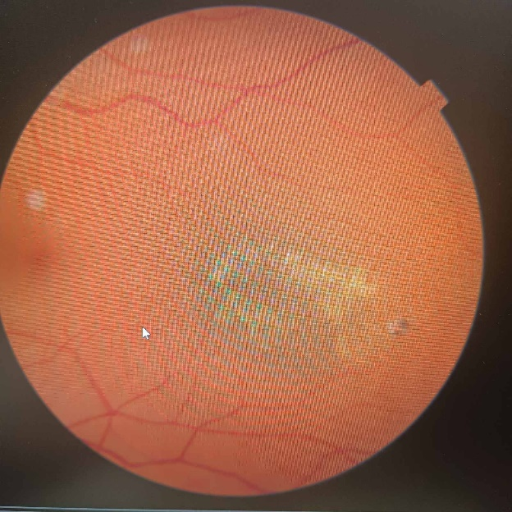
Клинический пример
Диабетическая пролиферативная
ретинопатия
макулодистрофия
Невус хориоидеи
Направлено в глазной центр на лечение – 30 человек
Макулярным отеком
Препролиферативной ретнопатией
Пролиферативной ретинопатией

Slide 10
В РФ распространенность ДР составила:
при СД 1 типа - 38,3% (3805,6 на 10 тыс. взрослых),
при СД 2 типа - 15,0% (1497,0 на 10 тыс. взрослых).

Slide 11
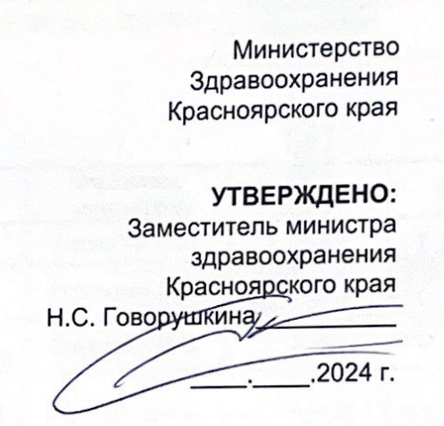
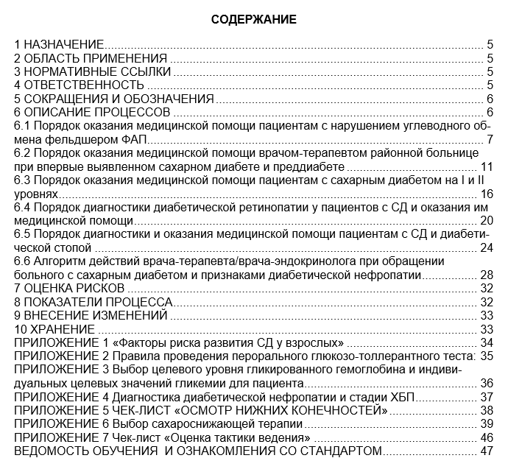
Стандарт

Slide 12
ПРОБЛЕМЫ
Кадры ( отсутствуют на местах офтальмологи, врачи-эндокринологи)
Нет единого шаблона описания глазного дна, (в выписке - ангиопатия сетчатки)
Отсутствует преемственность: пациентами, проконсультированным в КГБУЗ ККБ по месту жительства не хотят заниматься лечащие врачи
Пациенты проходят лечения в разных клиниках, но офтальмологи о них не знают

Slide 13
Мероприятия
Актуализация базы данных Федерального регистра СД – цель определить количество пациентом СД с осложнениями
Проведение обучения для фельдшеров, врачей терапевтов, врачей общей практики с целью повышения уровня диагностики ХБП, групп высокого сердечно-сосудистого риска, диабетической стопы
Пациенты с диабетической нефропатией, множественными осложнениями ( Е11.7, Е10.7) должны быть осмотрены эндокринологом
ДН включает обязательный осмотр офтальмологом
Организация преемственности офтальмолога

